Slide 1
Интерактивные задания
Сложение и вычитание
Министерство образования и молодёжной политики Свердловской области Государственное автономное профессиональное образовательное учреждение Свердловской области «Камышловский педагогический колледж»
Работу выполнила:
Шмидт Софья,
студентка 2а группы
Руководители:
Лотова Галина Петровна,
Шаркова Елена Валерьевна,
преподаватели
Камышлов, 2023

Slide 2
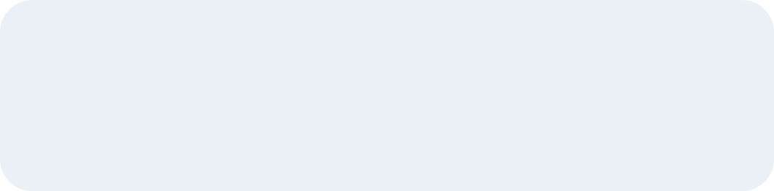

Меню
Задание №1
Задание №2
Задание №3
Задание №4
Задание №5

Slide 3
Сколько будет 78+2?
90
88
80
84

Slide 4
Выбери только правильно решённые примеры
6+19=27
8+4=12
99-43=56
39-9=20
7+7=14

Slide 5
Выбери облачко с верным ответом 70-52=?
28
18
22

Slide 6
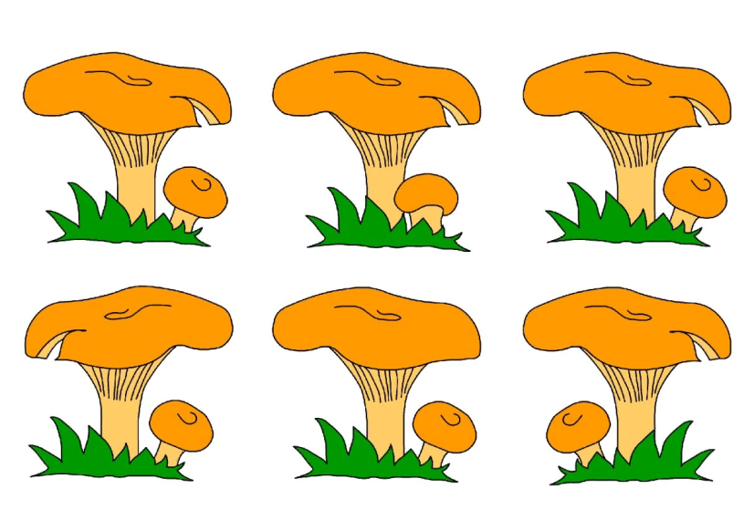
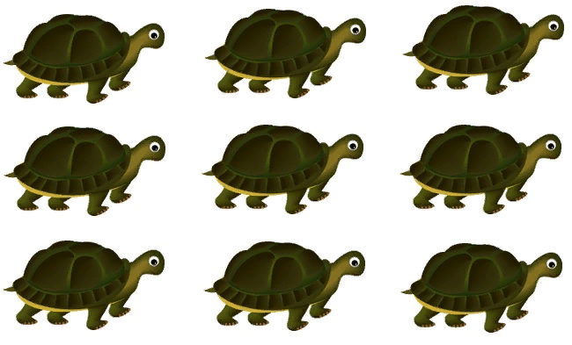
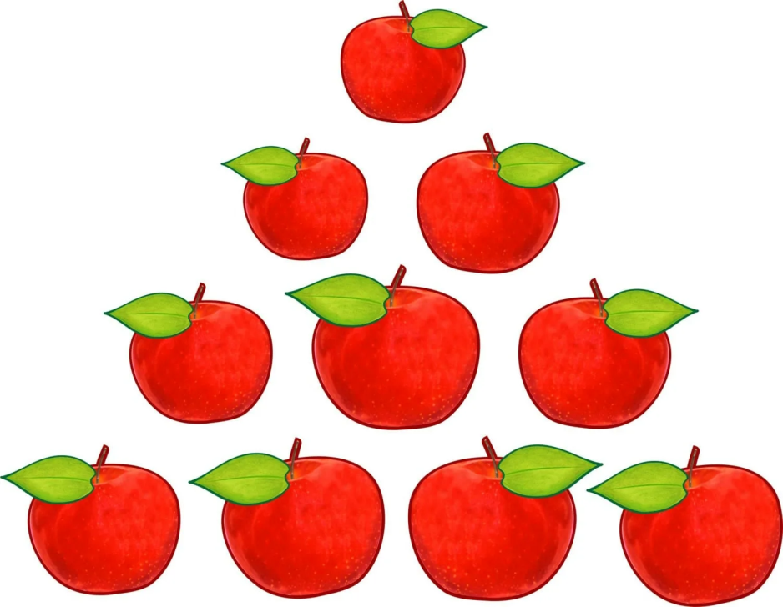
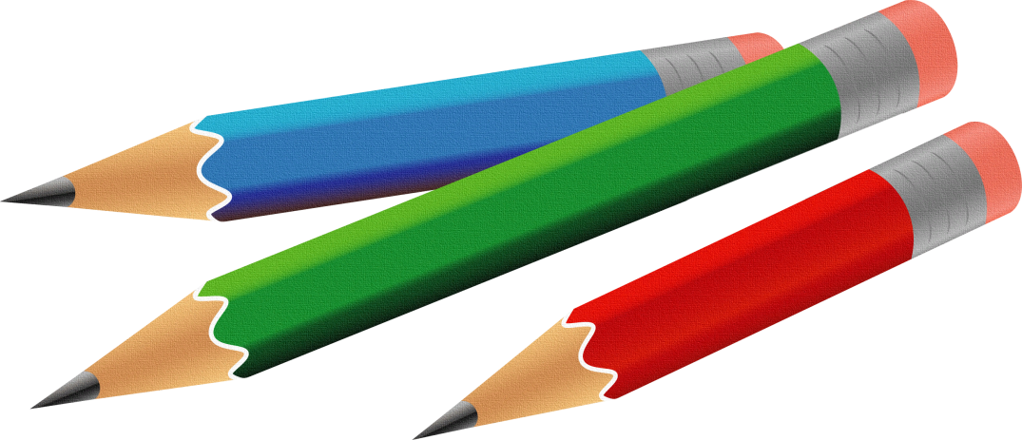
Выбери картинку с правильным ответом
36-26=?

Slide 7
Найди звёздочку с верным ответом
12+16=
46
28
33
61
40
25

Slide 8
Молодец!
Ты справился со всеми заданиями!

